Slide 2
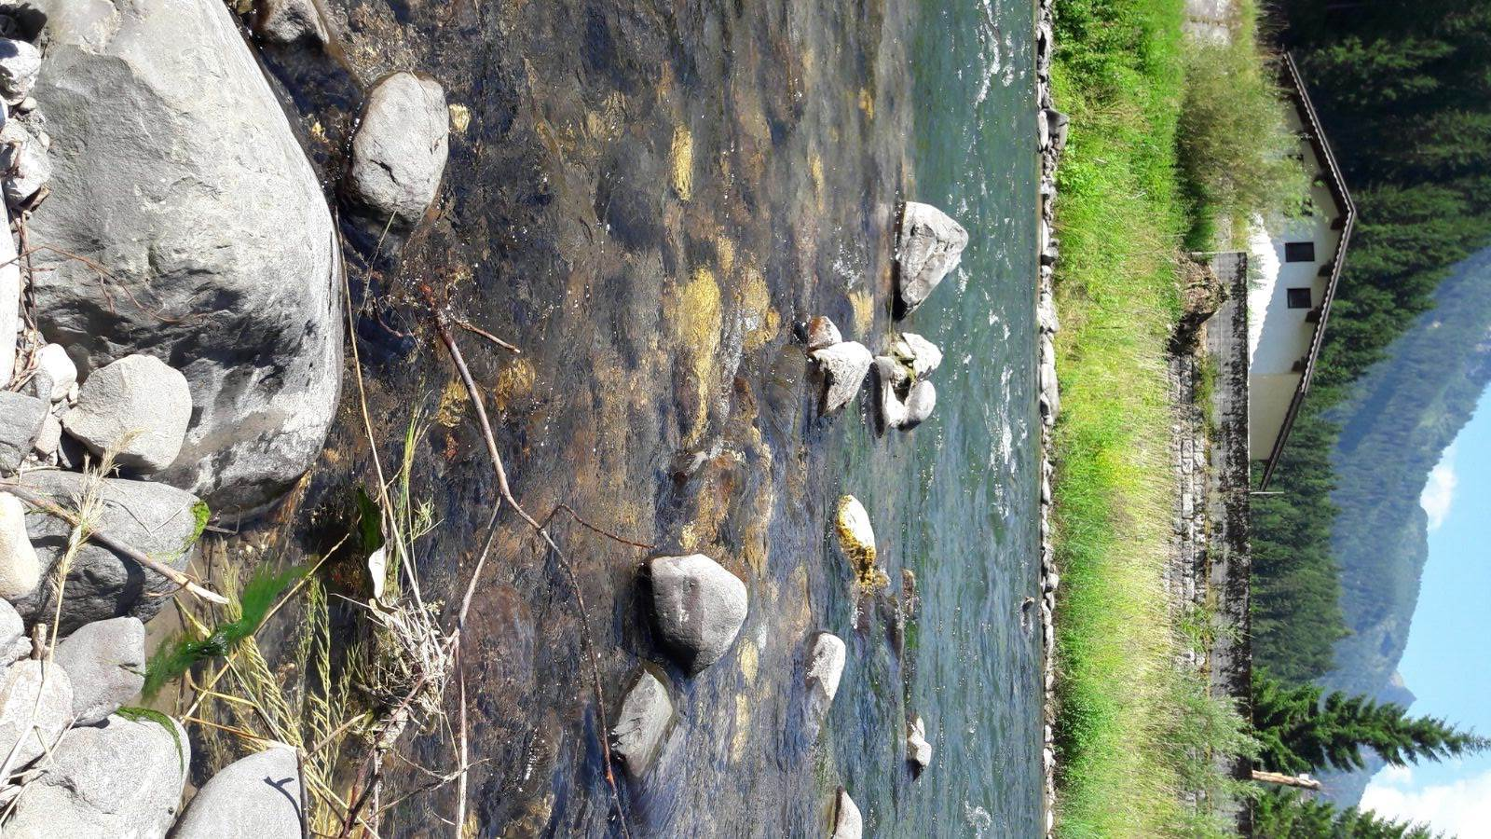
TORRENTE CORDEVOLE
CAPRILE
TORRENT CORDEVOLE
CAPRILE

Slide 3
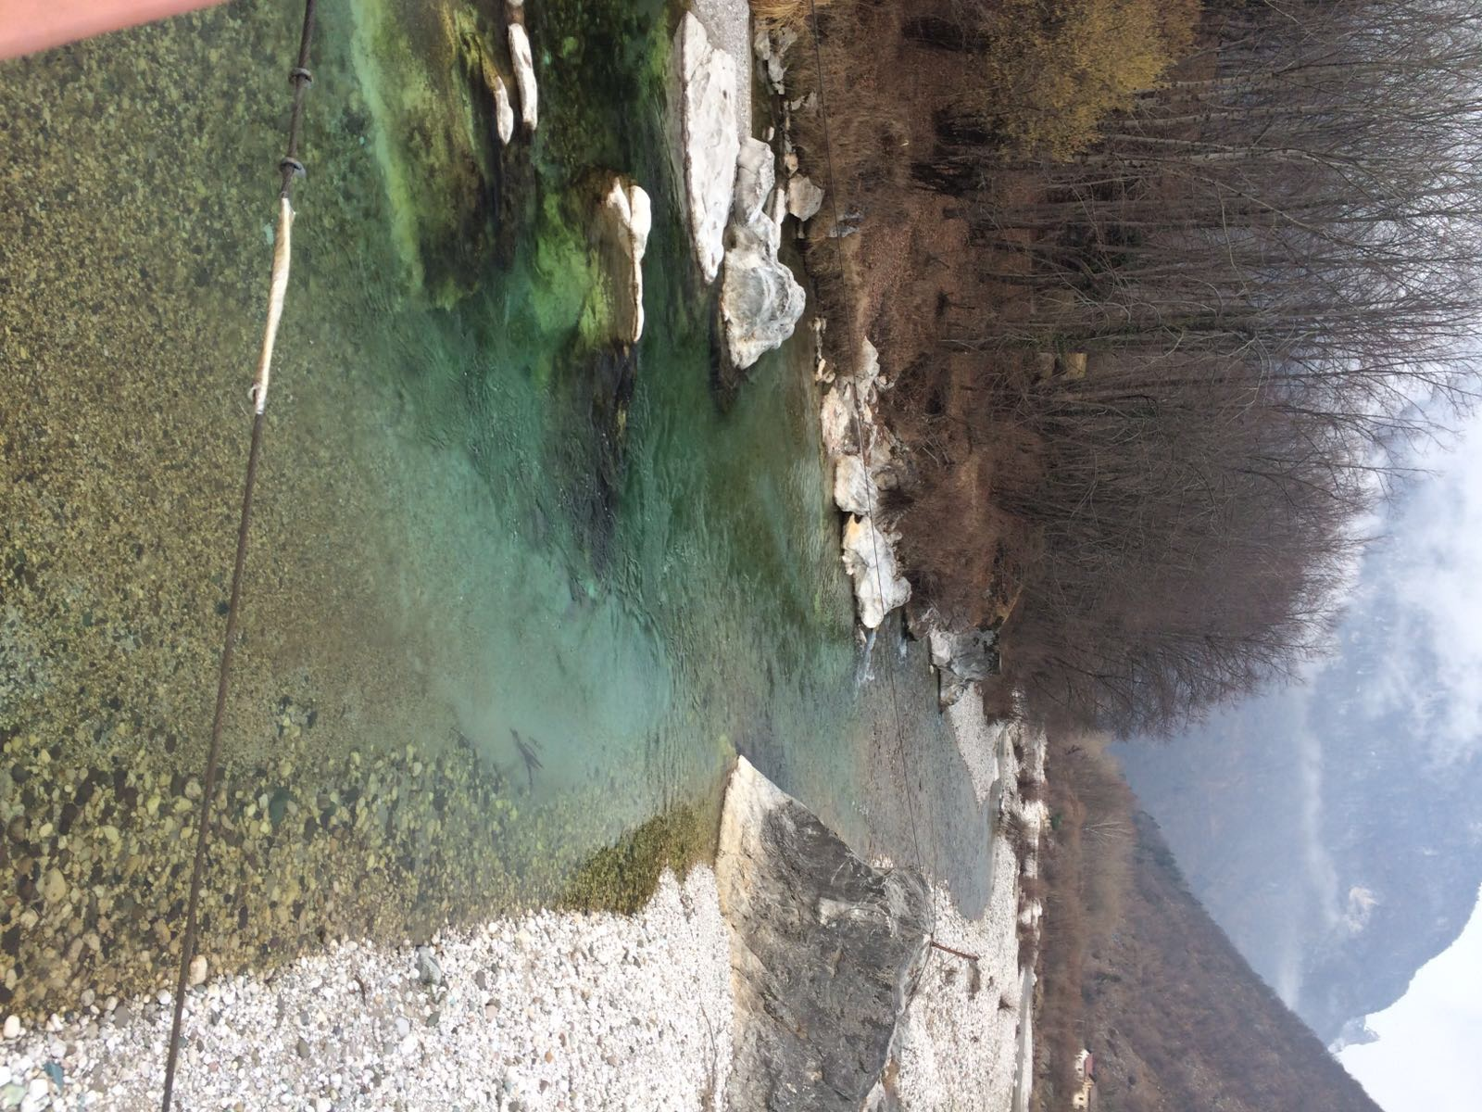
PERON

Slide 4
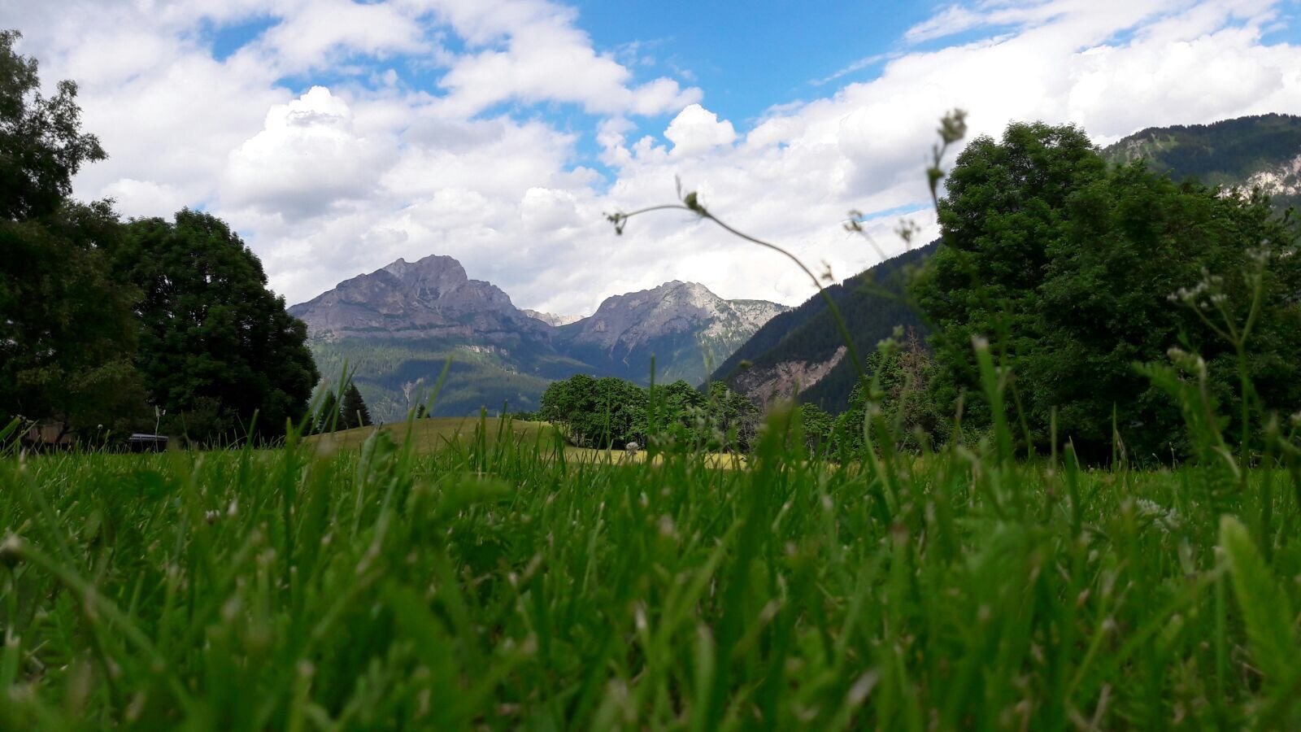
SASSO BIANCO
CAPRILE

Slide 5
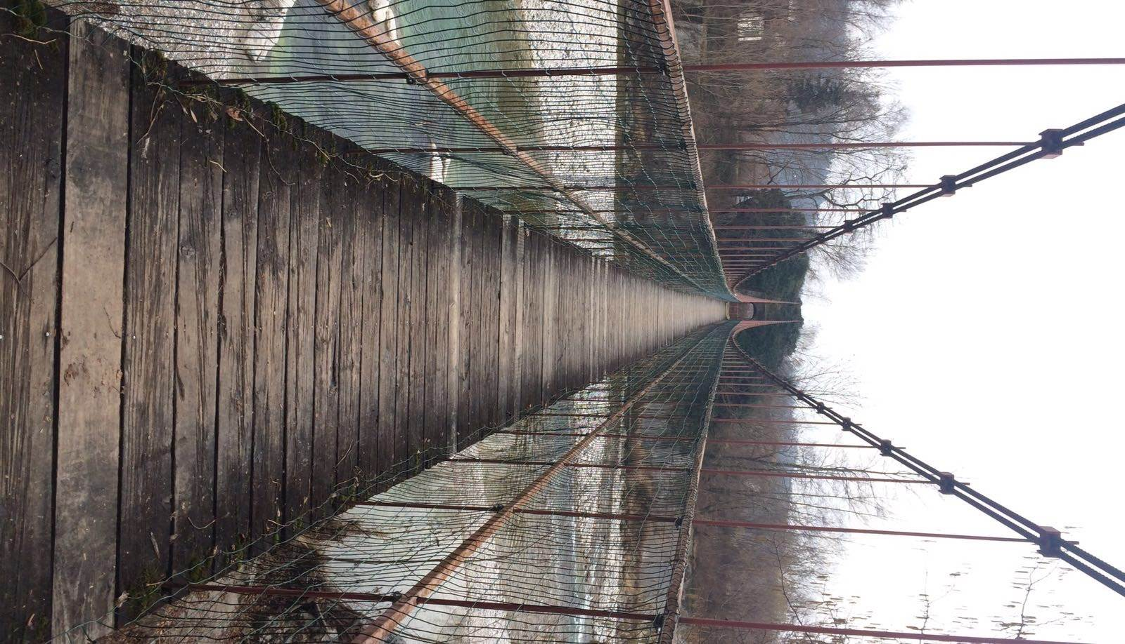
PASSERELLA
PERON

Slide 6
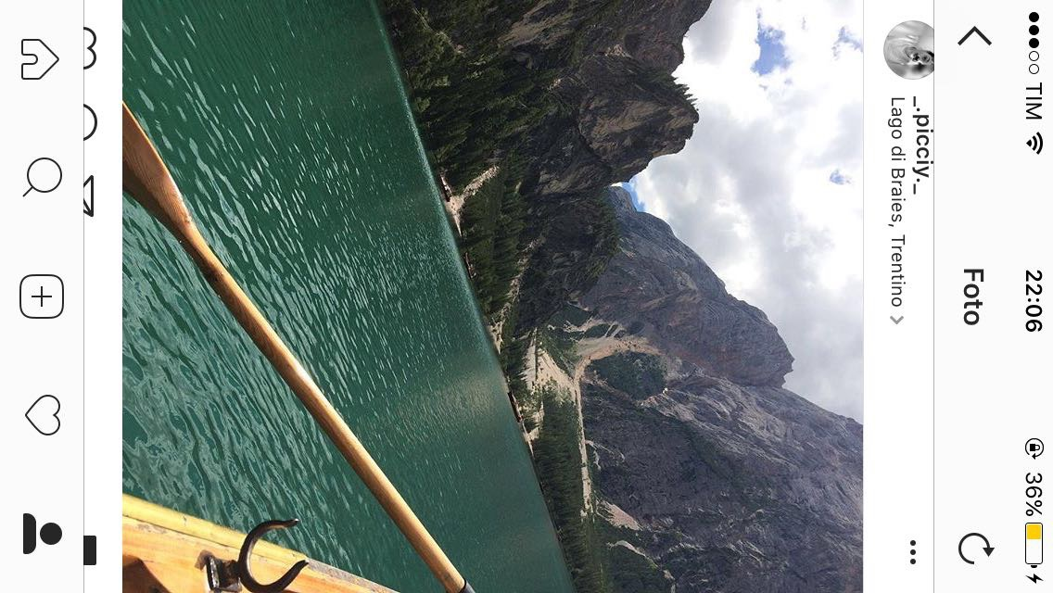
LAGO DI BRAIES
BOLZANO
LAC DE BRAIES
BOLZANO

